Slide 1
第二章 电阻电路的等效变换

Slide 2
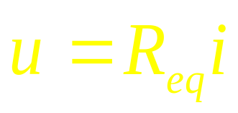
§2-1 等效电路
对电路的一部分进行简化，用简化的电路替代原电路。代换与被代换部分的电压、电流关系相同。这两部分电路互称等效电路。

Slide 3
§2-2 电阻的串联和并联
电阻的串联

Slide 4
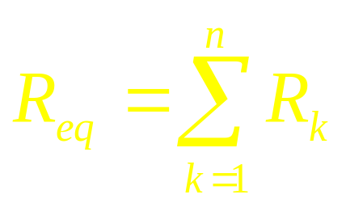
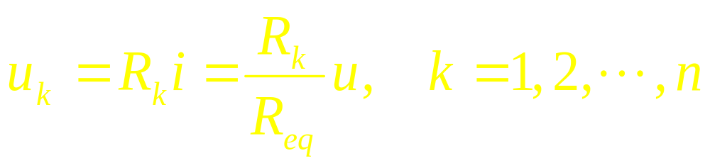
等效电阻
各电阻上的电压为
各电阻上的分压值与其电阻值成正比
Notes:
可见，串联的每个电阻，其电压与电阻值成正比。或者说，总电压根据各个串联电阻的值进行分配。

Slide 5
电阻的并联
根据KCL写作

Slide 6
等效电导
等效电阻
各电阻上的电流为
各电阻上的分流值与其电导值成正比

Slide 7
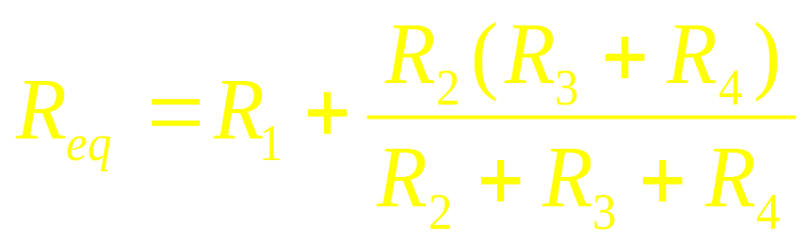
混联电阻

Slide 8
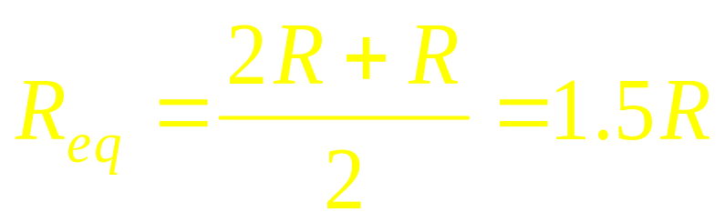
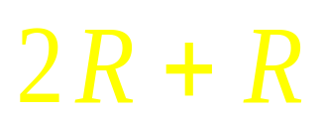
例1 电阻均为R，求从结点1和9看入的等效电阻
5′5″为等电位

Slide 9
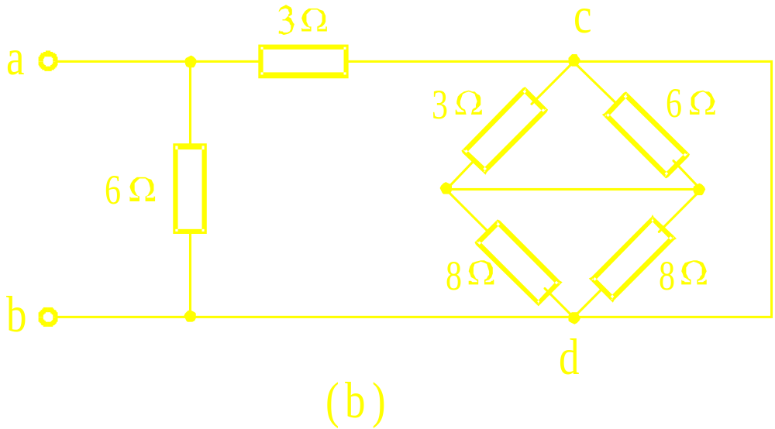
例2 求图示二端网络的等效电阻R_{ab、} R_{cd} 。

Slide 10
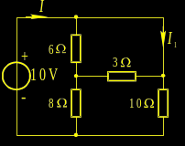
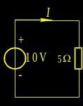


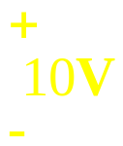


例 3 计算电路中的电流I 。
解:

Slide 11
§2-2 电阻Y形和形的等效变换
Notes:
Y形连接和Δ形连接都是通过3个端子与外部相连接, 当两种连接的电阻之间满足一定关系时，
它们在端子l、2、3以外的特性可以相同，就是说它们可以互相等效变换。

Slide 12


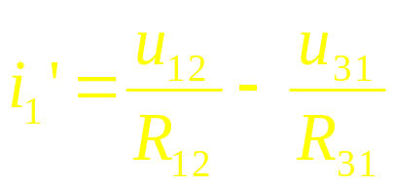
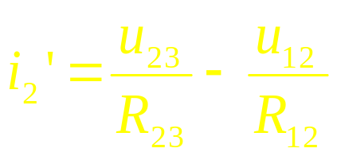
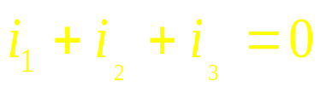

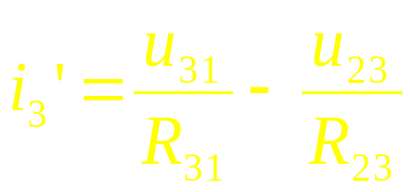
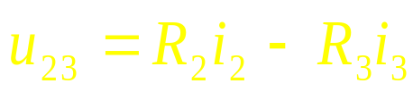

Slide 13
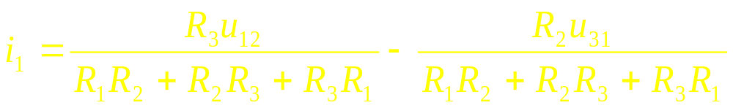

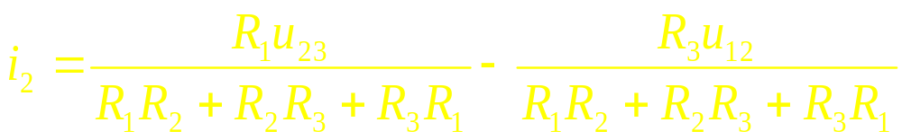
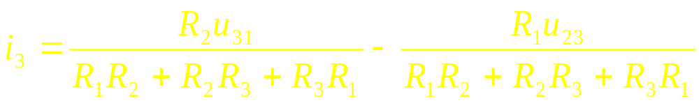
具有相同的电压u₁₂、u₂₃、u₃₁

Slide 14
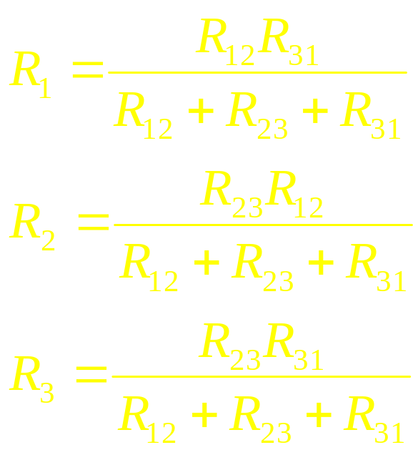
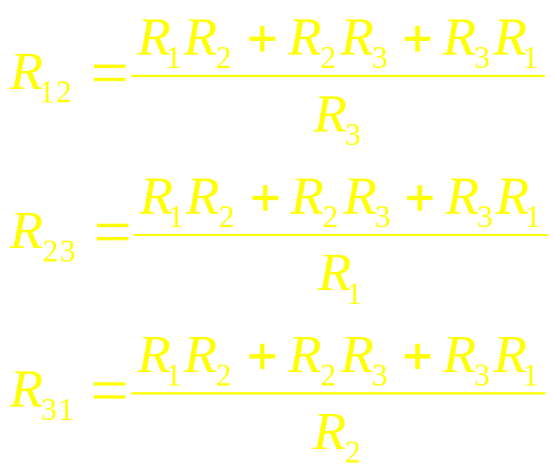
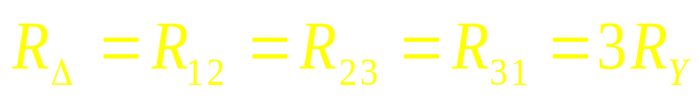
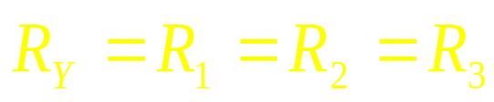
Δ相邻电阻乘积
Y电阻两两乘积之和
Y电阻=
Δ电阻=
Δ电阻之和
Y 不相邻电阻
则
若

Slide 15
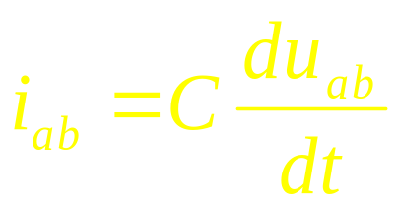
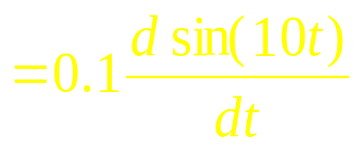

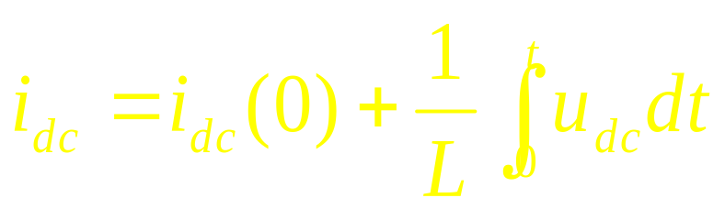
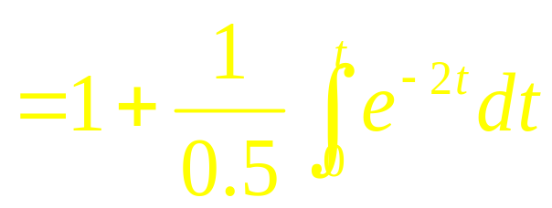
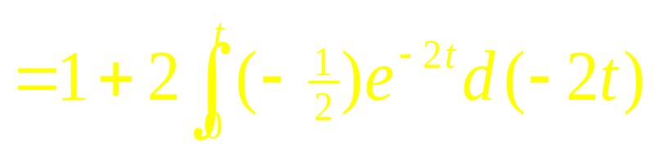
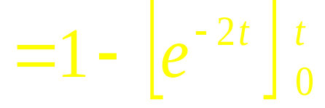
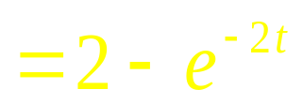
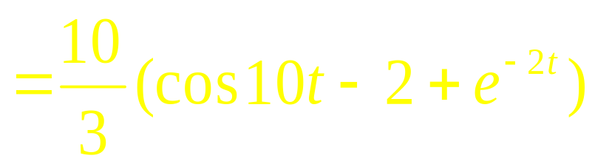
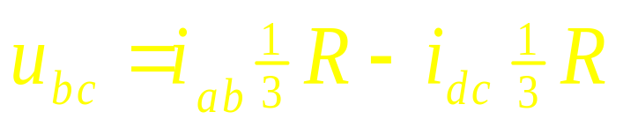
例 4 端子a，d，e，已知R＝10，C＝0.1F，L＝0.5H u_{ab}＝sin(10t)V，u_{dc}＝e^{-2t}V，i_{dc}(0)＝lA，求t＞0时的u_{bc}

Slide 16

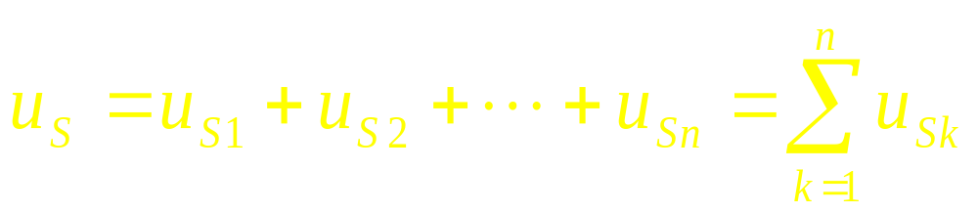





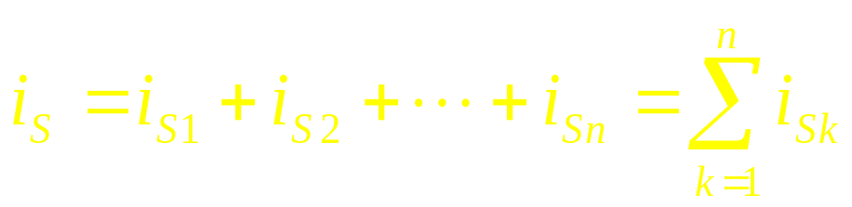

§2-3 电流源、电压源的串并联
n个电压源串联，可等效为一个电压源
n个电流源并联，可等效为一个电流源
Notes:
但是这个并联组合向外部提供的电流在各个电压源之间如何分配则无法确定
但是这个串联组合的总电压如何在各个电流源之间分配则无法确定

Slide 17


只有电压相等极性一致的电压源才允许并联，等效电路为其中任一电压源。
只有电流相等且方向一致的电流源才允许串联，等效电路为其中任一电流源.

Slide 18
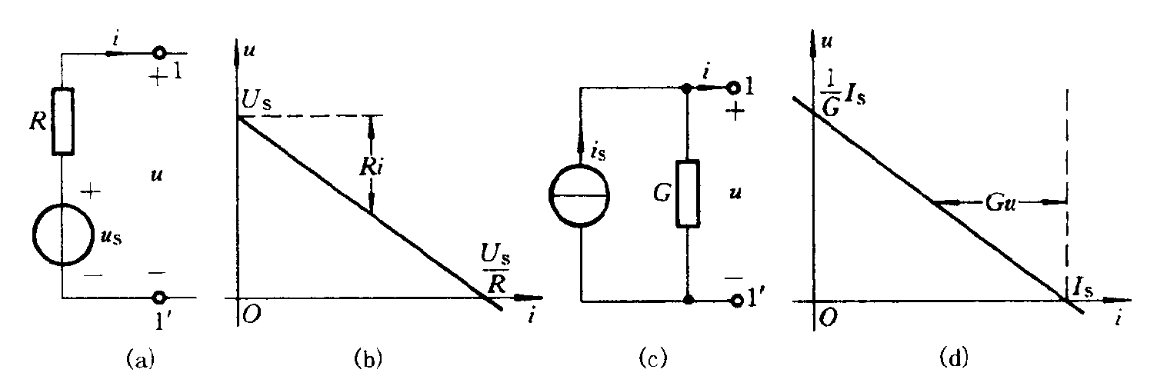
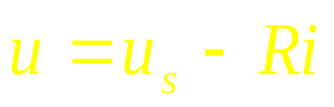

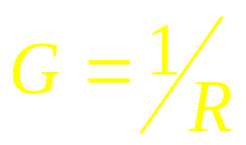
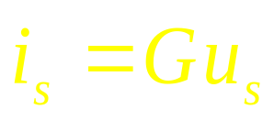
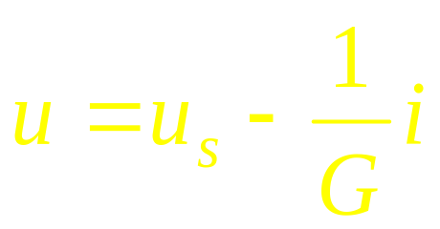

§ 2-4 电源的等效变换
则

Slide 19
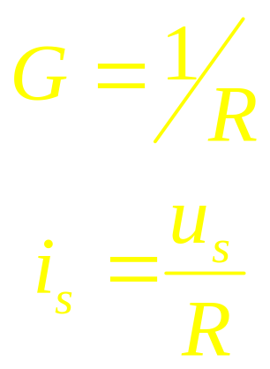
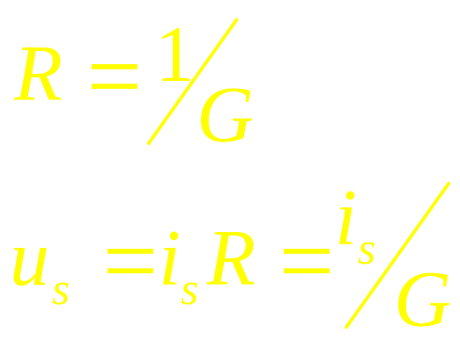
1
1
2
2
电压源转为电流源
电流源转为电压源

Slide 20

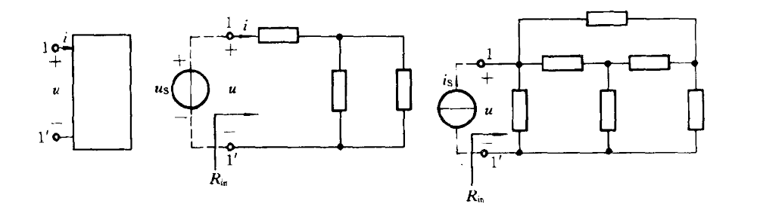


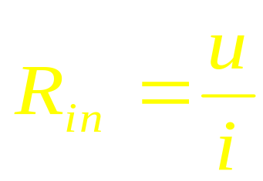
§ 2-5 输入电阻
对于不含有独立电源的网络，输入电阻为
网络由纯电阻构成时，可用电阻的串并联、Y-Δ变换求得。

Slide 21
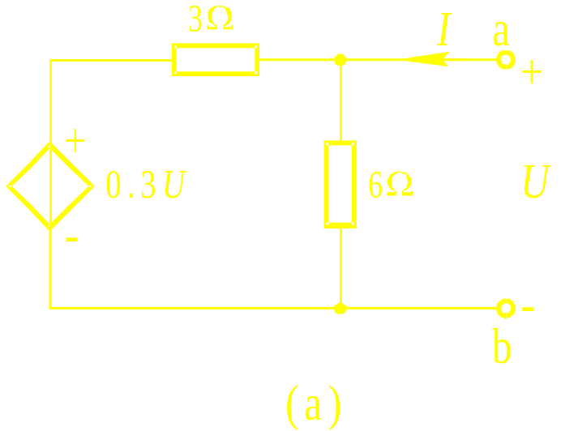
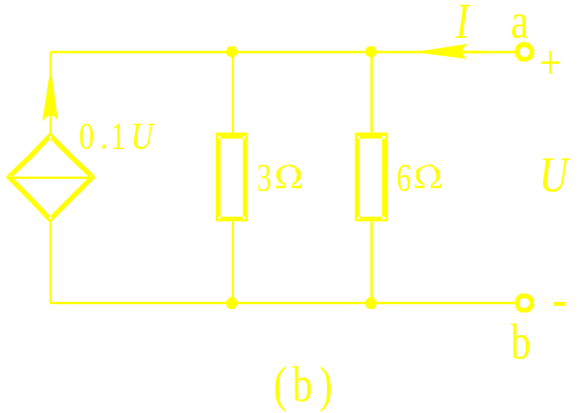
含受控源电路的输入电阻
例5 图(a)为含有受控源的电路，求对于端口ab的等效电路。
解: 受控电压源与电阻串联等效为受控电流源与电阻的并联
假设在ab端口施加一电压U

Slide 22
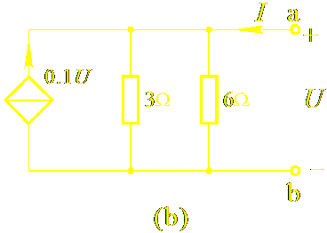
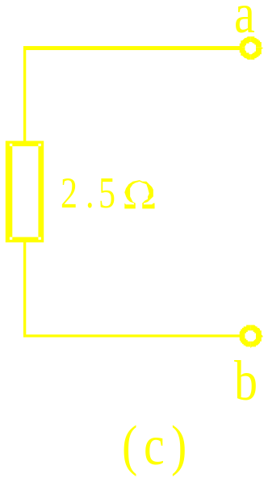
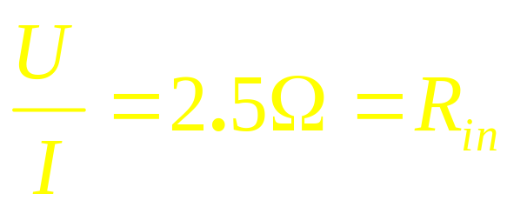
将电压U视为在端口上施加的电压源，电路等效为一个2.5Ω的电阻。
当一端口无源网络内含有受控源时，可以采用外加电压法或外加电流法求得输入电阻

Slide 23
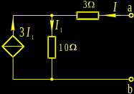
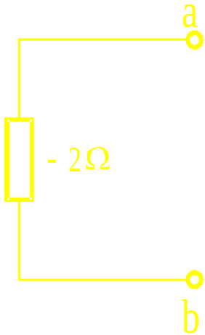

例6 图(a) 为含受控源的电路，求ab端的等效电路。
解:采用外加电源法求其输入电阻。
解上列方程得
求得R_{in}=-2Ω，整个ab端电路等效为一个负电阻。含受控源电路等效为一个负电阻时，说明该电路向外电路供出能量。

Slide 24
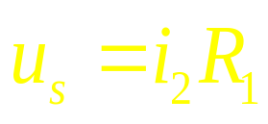





例 7 求图示电路 1, 1´ 端的R_{in}

Slide 25
例8 Us＝4V，i_{a}＝10A，G₂＝2S，G₃＝3S，i_{sl}＝5A，G₄＝6S i_{s2}＝3A，求电压U₂，电导G_{l}，电流源i_{s2}的功率。

Slide 26






Slide 27




例9 i _{s}＝1.2A，R_{l}＝10Ω，R₂＝20Ω ，R ₃＝30Ω ，g＝0.1S Us＝12V，求U

Slide 28



Slide 29









例 10
求 u , i
a-b 间等效电阻

Slide 30
第四版 作业: P45
4 (a, c, f ), 5, 9, 11, 13 , 14,
第五版 作业: P46
2, 4 (a, d, e, f ), 5, 7, 8, 10 (b), 12, 14, 15

